Slide 1

Годовой отчет
Главного врача
ГБУЗ «ГП № 166 ДЗМ»
Н.В. Околот

Slide 2






О с н о в н ы е п о к а з а т е л и
ГП № 166
Главное здание
ГП № 166
Филиал 1
ГП № 166
Филиал 2
ГП № 166
Филиал 3
ГП № 166
ВСЕГО
1250
посещений
в смену по данным ЕМИАС
750 посещений
в смену по данным ЕМИАС
613 посещений
в смену по данным ЕМИАС
683 посещений
в смену по данным ЕМИАС
3296 посещений
в смену по данным ЕМИАС
Мощность
53647
человек (19531 человек старше трудоспособного возраста)
33719 человек (12244 человек старше трудоспособного возраста)
39729
человек (14667 человек старше трудоспособного возраста)
37365
человека (14092 человек старше трудоспособного возраста)
164460
человека (60056 человек старше трудоспособного возраста)
Прикрепленное население
Численность прикрепленного населения
166754

Slide 3
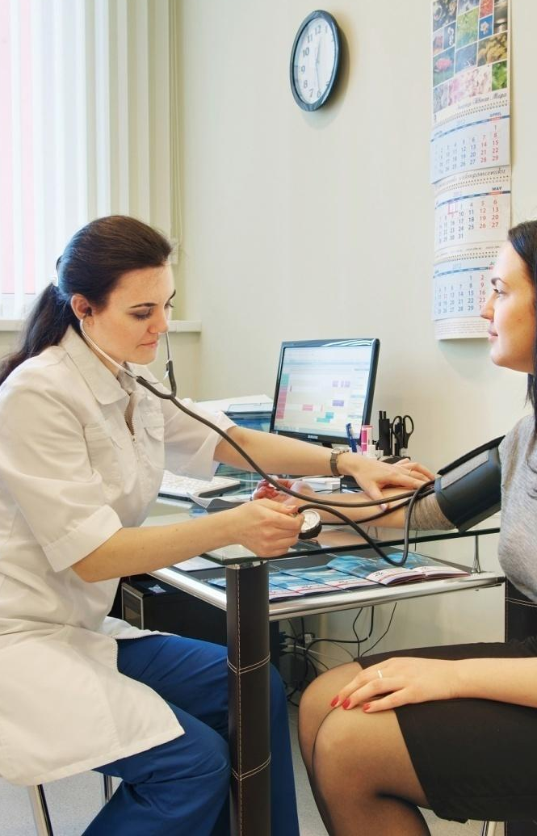
Посещения поликлиники в 2023 году
805824
посещений в 2023 году, всего
Профилактические приёмы
Приемы по заболеванию

Slide 4






П о к а з а т е л и з а б о л е в а е м о с т и
Болезни
системы кровообращения
Болезни органов дыхания
Болезни органов пищеварения
Болезни костно-мышечной системы
Болезни мочеполовой системы

Slide 5


Кадры в 2023 году
Врачи
Средний мед. персонал
Младший мед. персонал
Прочие
249,5
ставок всего
254,25
ставок всего
125,00
ставок всего
ставок нет
За 2023 год было принято на работу: врач-терапевт участковый/врач общей практики - 23 чел., врач-оториноларинголог - 1 чел., врач-невролог – 1 чел., врач-офтальмолог – 3 чел., врач-травматолог – 1 чел., врач-эндоскопист – 1 чел., врач ультразвуковой диагностики – 2 чел., врач-физиотерапевт – 1 чел.

Slide 6


Обучение врачей общей практики и их работа на участках
В последние два года прошли повышение квалификации 253 врача
2022
2023
На текущий момент сформировано:
61 терапевтический участок, 8 участков врачей проекта «Хроники»,
4 участка врачей проекта «Патронаж».

Slide 7
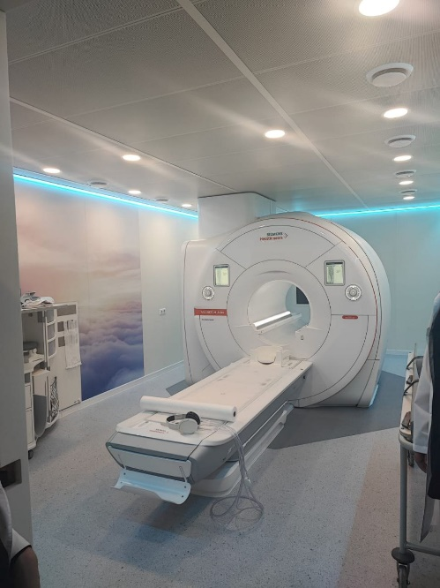
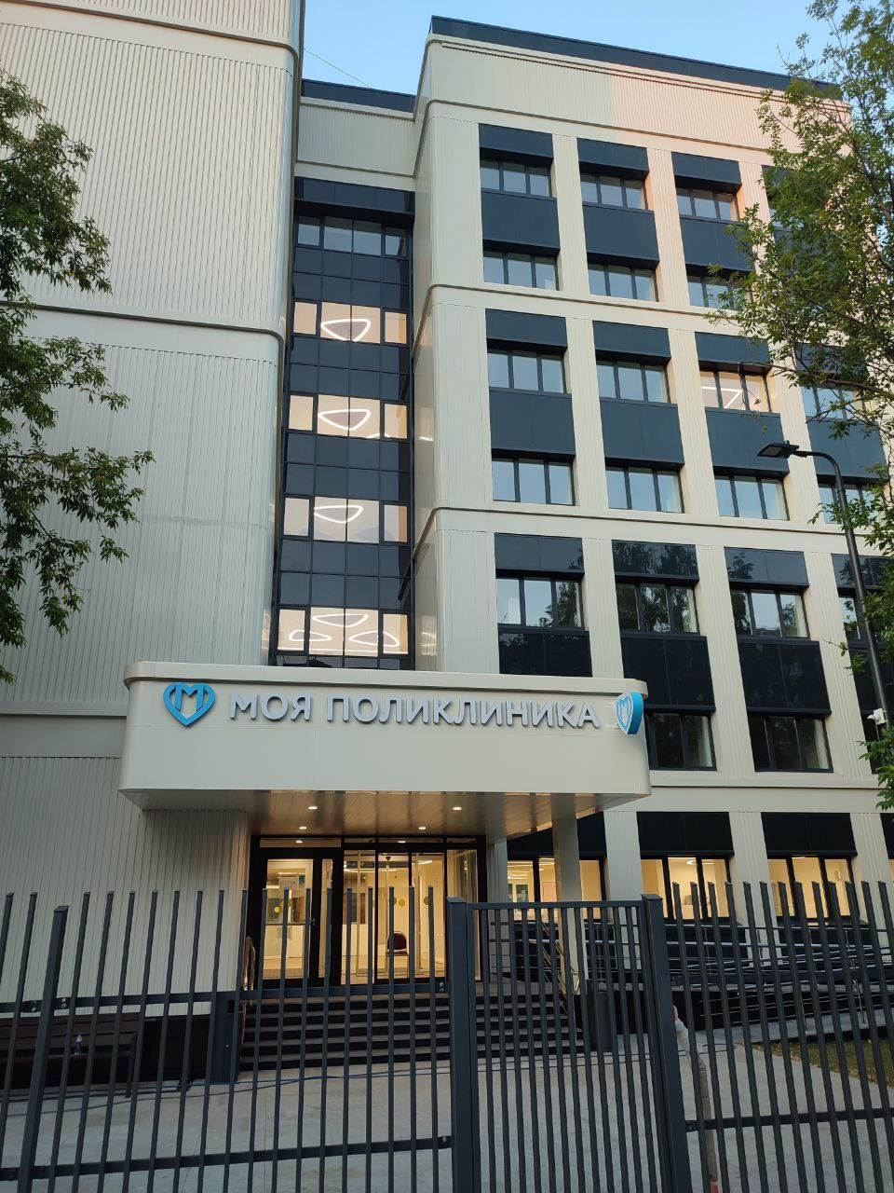
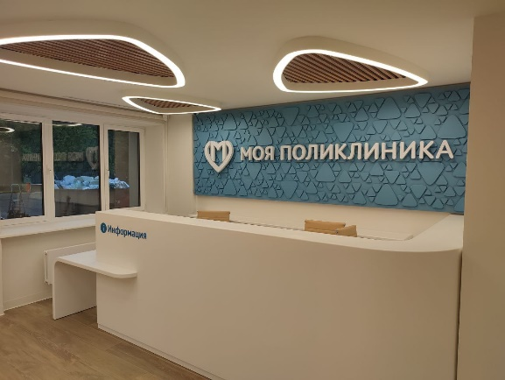
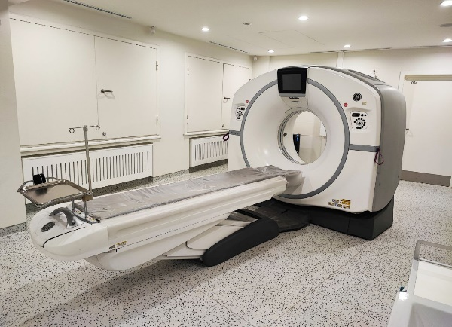
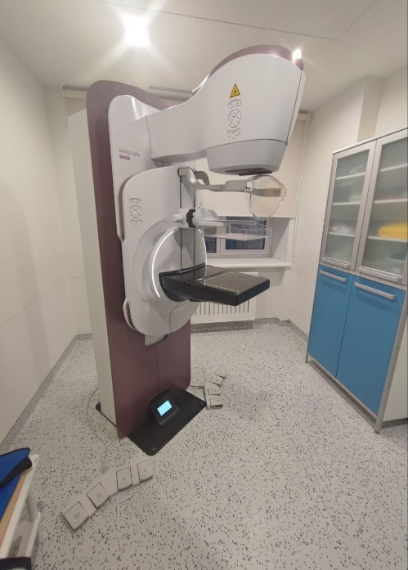
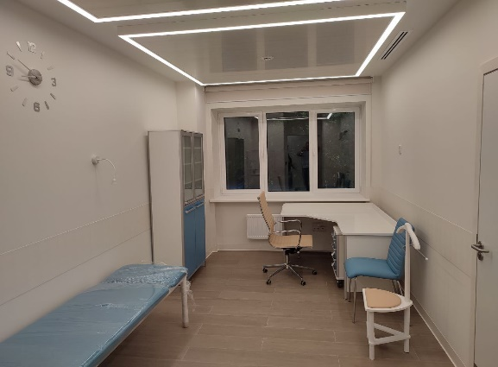
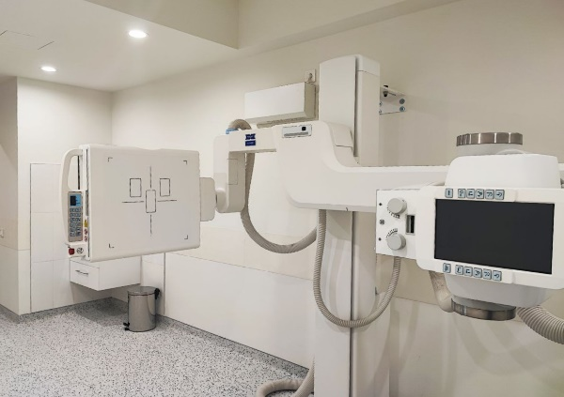
Капитальный ремонт поликлиники
В 2023 году реализован капитальный ремонт головного здания, ул. Домодедовская, д. 9
Аппарат МРТ
Стойка информации
Аппарат КТ
Главный вход
Кабинет врача
Рентгеновский аппарат типа U-дуга
Маммограф

Slide 8
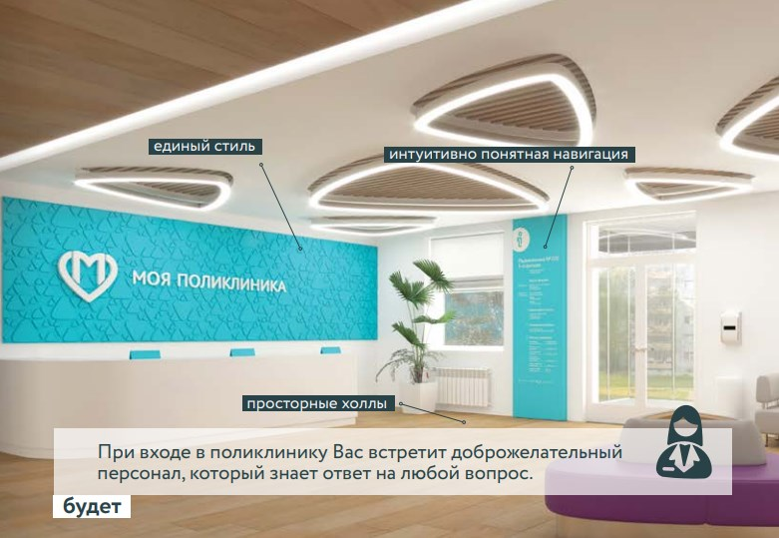
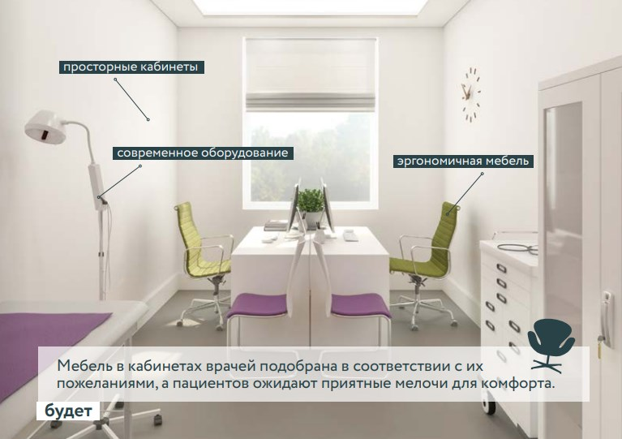
Капитальный ремонт поликлиники
В 2023 году стартовал и реализуется капитальный ремонт 1 филиала ул. Ереванская, д. 23 (с 25.12.2023) и 2 филиала Кавказский бульвар, д. 45 (с 27.11.2023).
На время ремонтных работ участковые врачи филиала 1 ведут прием в филиале 3 ул. Домодедовская, д. 29, корп. 1.
На время ремонтных работ участковые врачи филиала 2 ведут прием в головном здании ул. Домодедовская, д. 9.
После завершения ремонта здания будут оснащены медицинским оборудованием в соответствии с «Новым московским стандартом поликлиники».

Slide 9
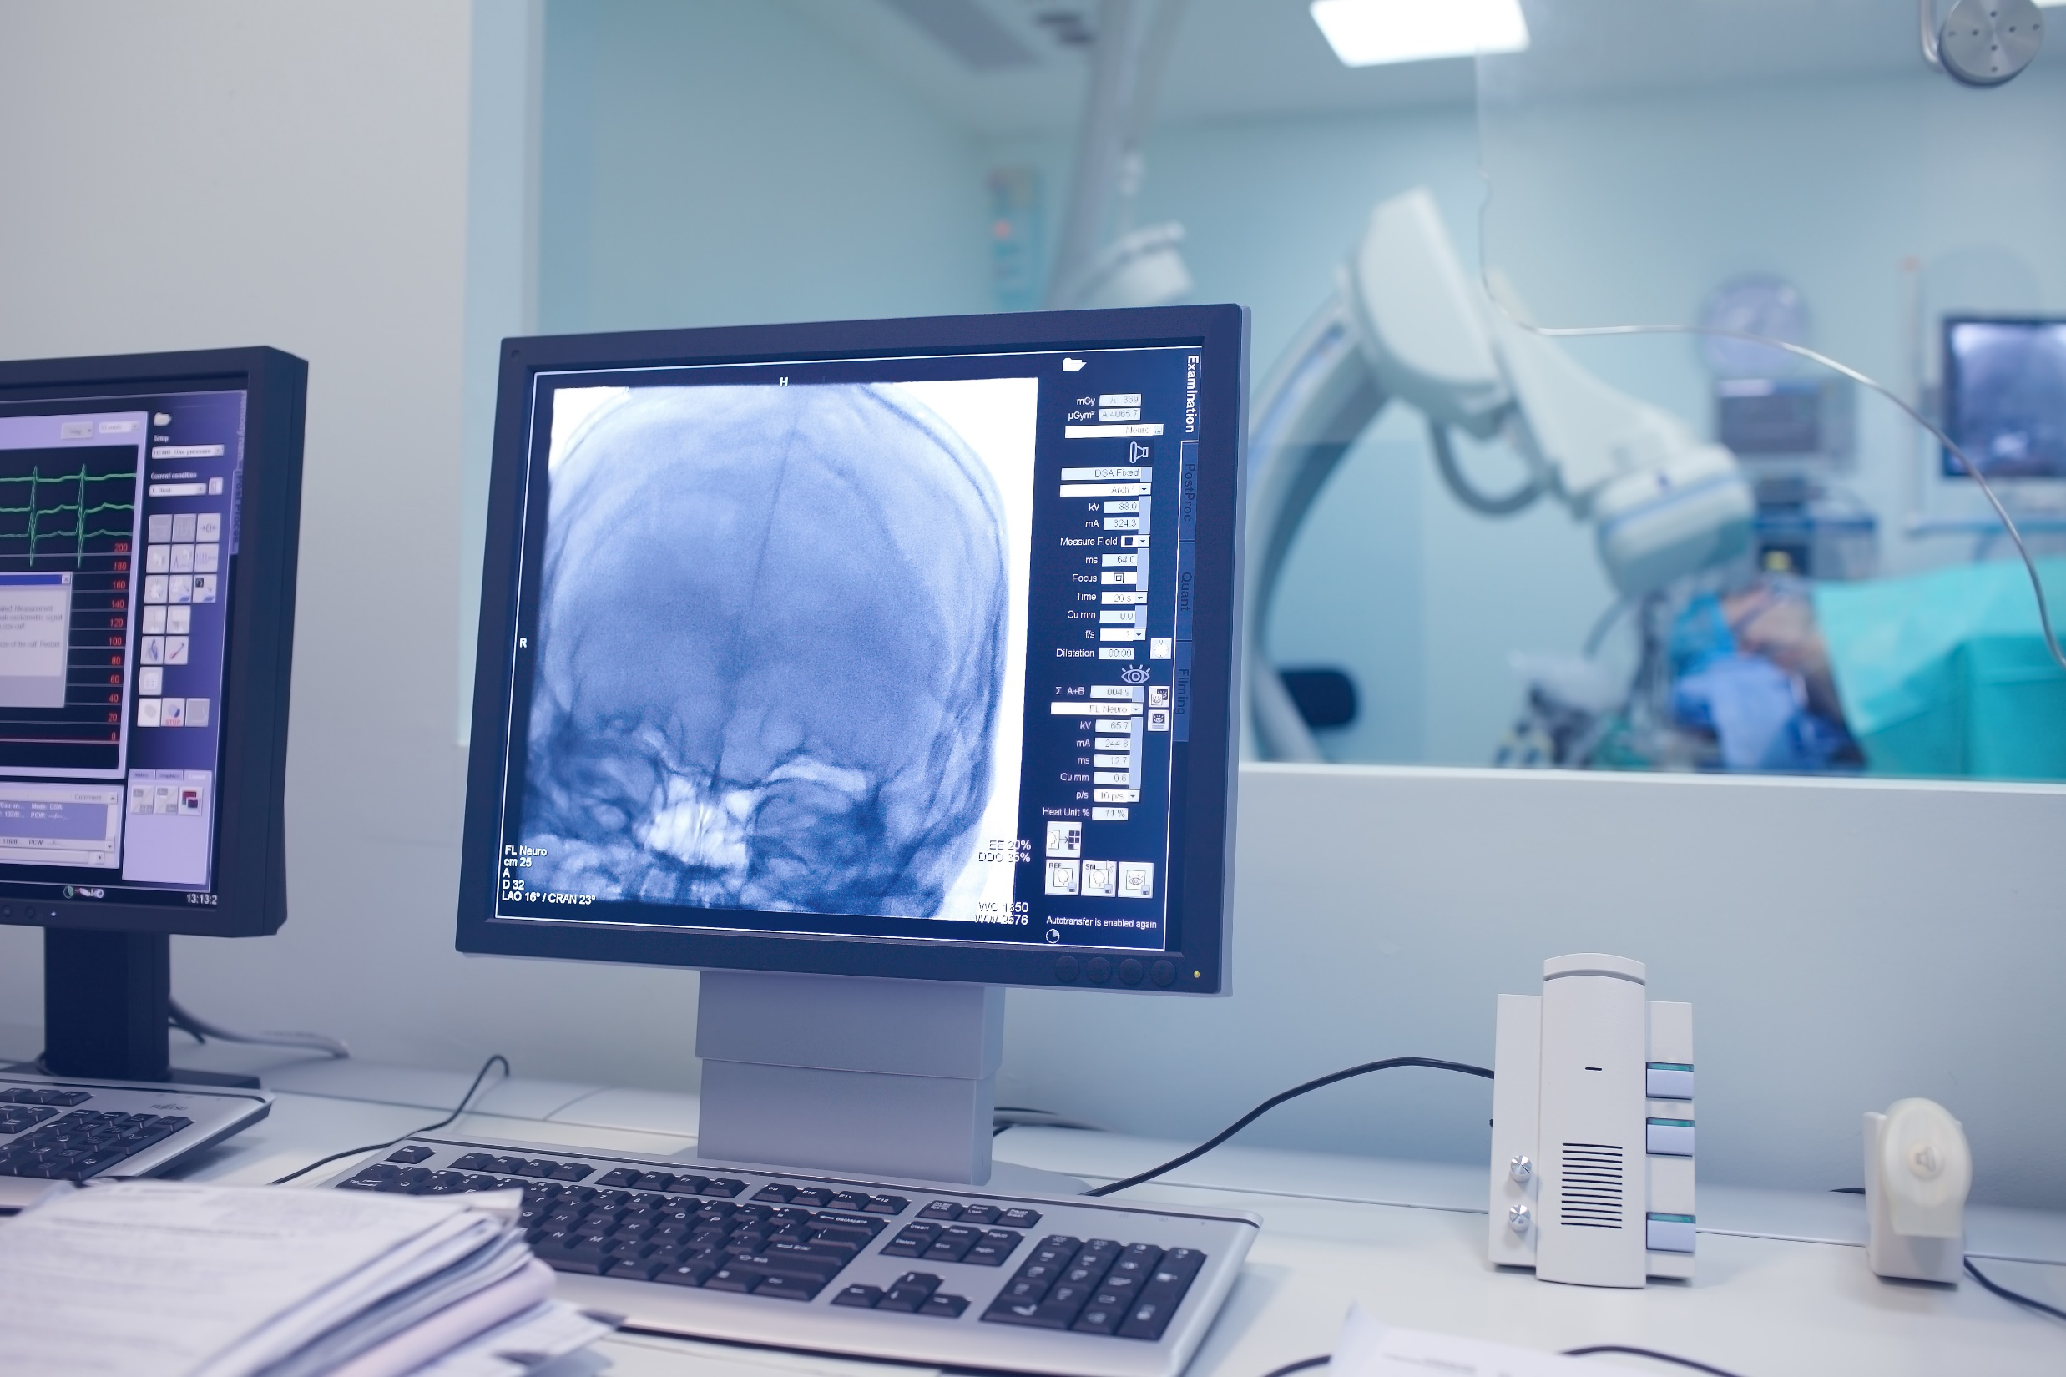
Оборудование поликлиники на 31.12.2023
КТ | 1 ед.
МРТ | 1 ед.
Рентгеновские аппараты | 2 ед.
Маммограф | 1 ед.
U-дуга (флюорограф) | 2 ед.
Денситометр | 1 ед.
УЗИ | 21 ед.
Из них: экспертного класса | 8 ед.
премиум класса | 9 ед.
высокого класса | 4 ед.
Холтер | 13 ед.
СМАД | 27 ед.
Бодиплетизмограф | 1 ед.
ЭНМГ | 1 ед.
ЭЭГ | 1 ед.

Slide 10
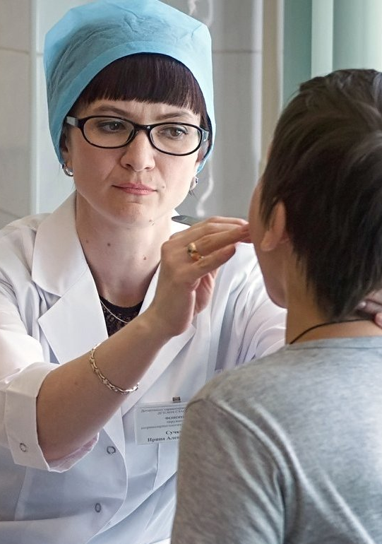
ГБУЗ «ГП № 166 ДЗМ» оказывают помощь по различным профилям
терапия и общая врачебная практика
хирургия
оториноларингология
офтальмология
урология
неврология
кардиология
пульмонология
эндокринология
гастроэнтерология
инфекция
физиотерапия
аллергология-иммунология
лечебная физкультура
ортопедия и травматология

Slide 11
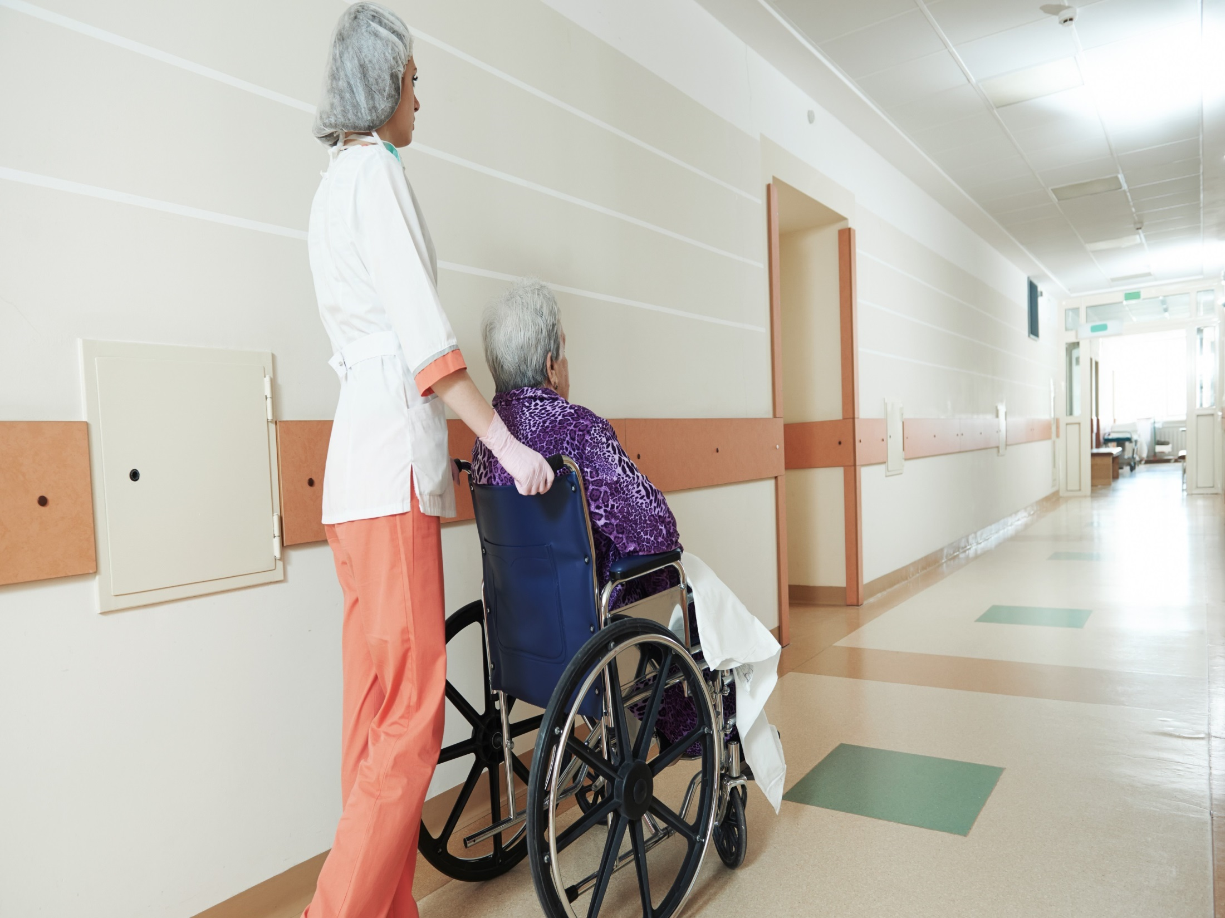
Инвалиды и участники ВОВ, основные показатели
Критерий | Ветераны ВОВ (УВОВ, блокадники, труженики тыла) | Инвалиды ВОВ
Состоит под диспансерным наблюдением на начало отчетного года | 96 | 1
Вновь взято под диспансерное наблюдение в отчетном году | 0 | -
Снято с диспансерного наблюдения в течении отчетного года | 18 | 1
из них: выехало | 5 | -
Состоит под диспансерным наблюдением на конец отчетного года | 78 | -
Охвачено комплексными медицинскими осмотрами | 100% | 100%

Slide 12


Работа по рассмотрению жалоб и обращений граждан
ГП № 166
Гол. здание
ГП № 166
Филиал 1
ГП № 166
Филиал 2
ГП № 166
Филиал 3
239
166
163
144
Число жалоб
за 2023 год
Все обращения пациентов рассматриваются в индивидуальном порядке
В случае негативного содержания обращения, специалисты поликлиники вступают в диалог с пациентом и детализируют проблему для ее решения
Изучаются предложения граждан по улучшению работы поликлиники; руководство использует обратную связь от пациентов для совершенствования оказания медицинской помощи

Slide 13
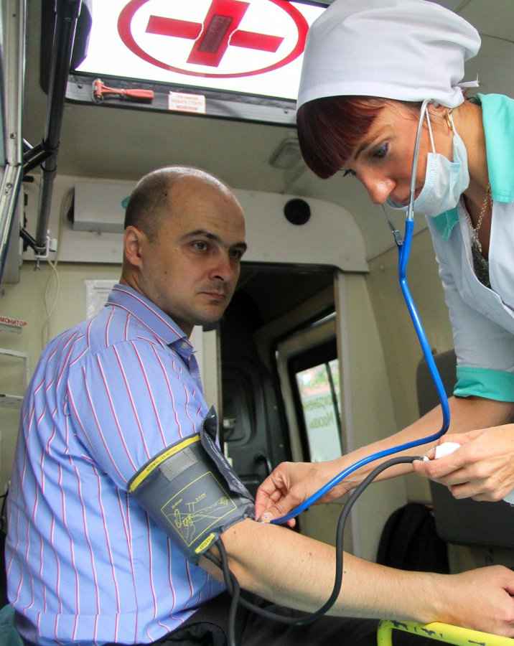
Участие в массовых акциях и мероприятиях
С целью ранней диагностики и профилактики заболеваний в павильоне здоровья «ГМЗ «Царицыно» осмотрено 7819 человек.
В рамках диспансеризации пациентов, перенесших COVID-19, обследовано 2591 человек.
С целью профилактики инфарктов, инсультов, неинфекционных заболеваний проведено 45 лекций в ЦМД ОБС, ОБЮ и Царицыно.

Slide 14
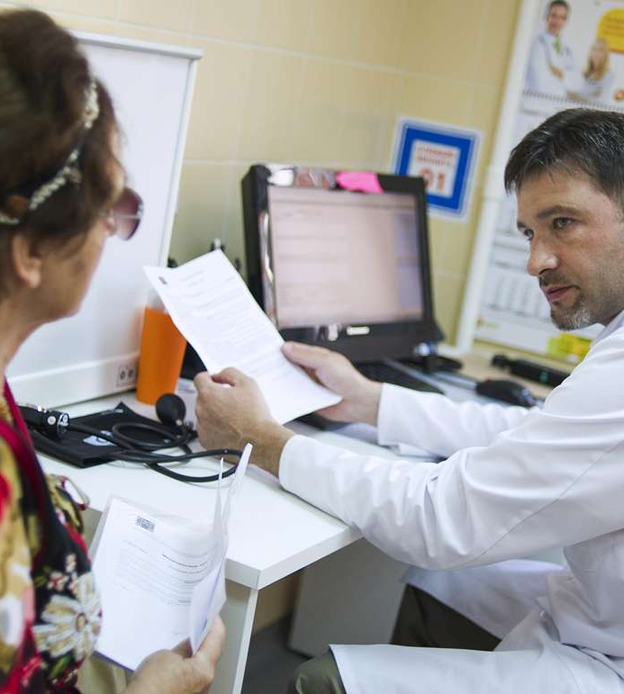
Диспансеризация и профосмотры
Выявлено:
Онкологические заболевания – 10
Болезни сердечно-сосудистой системы – 105
Сахарный диабет - 23
Профосмотры – дополнительно прошли ещё 17244 человека
Итоги диспансеризации:
I группа здоровья - 5630 (6,7%)
II группа здоровья - 1109 (1,3%)
III а группа здоровья - 40899 (48,6%)
III б группа здоровья – 36483 (43,4%)

Slide 15

Прививочная работа
Вакцинация от гриппа в эпидсезон проводилась как в прививочных кабинетах, так и мобильными бригадами на предприятиях и в организациях.
В поликлинике проводилась иммунизация:
Вакцинация, ревакцинация против гепатита В
Вакцинация, ревакцинация против гепатита А
Вакцинация, ревакцинация против дифтерии/столбняка
Вакцинация, ревакцинация против кори
Вакцинация, ревакцинация против краснухи
Вакцинация, ревакцинация против клещевого энцефалита
Вакцинация против пневококковой инфекции
Вакцинация против шигеллеза
Вакцинация против менингита (призывникам)
Планы по вакцинации
на 2023 год выполнены на
100%

Slide 16




Создание комфортных условий для пациентов
Организована консультативная помощь сотрудниками МФЦ при входе в поликлинику, в том числе у инфоматов.
Организованы зоны буфетов.
На каждом этаже функционируют туалетные комнаты, в том числе и для МГН.
Организованы фильтры-боксы для разделения потока соматических и контактных пациентов и зоны комфортного ожидания приема дежурного врача.
Создана унифицированная система навигации
Положительный эффект от организации зон комфортного ожидания.
Разделение потоков здоровых
и болеющих пациентов
Информирование пациентов о движении «живой» очереди через информационное табло
Создание достаточного количества посадочных мест для ожидания приема
Визуальный контроль пациентов,
находящихся в очереди

Slide 17



Мероприятия в поликлиниках, реализованные в 2023 году
Развитие справочно-информационного отдела и входной группы
Администраторы МФЦ – помощь в записи через инфоматы, мониторинг очередей около медицинских постов и коридоров
Внедрение «Бережливых технологий»
Развитие телемедицинских технологий
Оптимизация работы поликлиники
Открытая информационная среда
Повышение комфорта пребывания
Повышение доступности медицинской помощи
Возможность до приёма ответить в чат-боте на вопросы в приложении ЕМИАС
Оцифровка всех документов, которые отсутствуют в ЕМИАС, что позволяет врачу увидеть необходимую информацию, не копируя документы пациента
Интеграция ЕМИАС и портала Госуслуг
Создание унифицированной системы навигации
Создание зон комфортного ожидания приема дежурного врача
Единая брендовая медицинская форма для всего персонала поликлиники
Внедрение московского стандарта 2.0 во всех филиалах поликлиники
Увеличение доли врачей общей практики
Доступность врачей специалистов: кардиолога, невролога, эндокринолога в каждом здании поликлиники
Программы проактивного диспансерного наблюдения
Программы для пациентов с ХСН и заболеваниями ССС

Slide 18
Спасибо за внимание!

